Slide 1






Портфоліо
Учителя cвітової літератури
Петришин Марії Степанівни

Slide 2


Моє педагогічне кредо:
“Чужих дітей немає”
«Навчаючи інших-вчися сам”

Slide 3


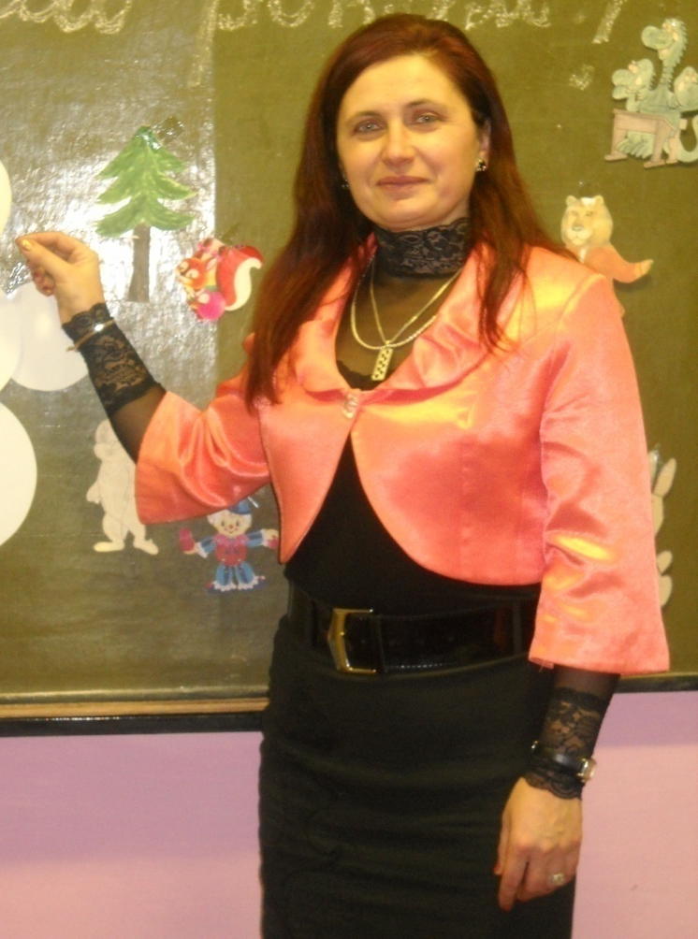

Про себе:
Дата народження: 19 вересня 1972 р.
Освіта: вища
Закінчила Тернопільський державний педагогічний університет ім. Володимира Гнатюка за спеціальністю укр.мова і література та cвітова література
Місце роботи: Скоморохівська ЗОШ I – II ступенів
Стаж роботи: 23 роки
Чергова атестація-2015р.
Курси підвищення кваліфікації-2012р.
Класний керівник - стаж 20 років

Slide 4

Проблема:
«Нестандартні форми роботи навчання і виховання як засіб розвитку творчої активності учнів на уроках світової літератури»

Slide 5
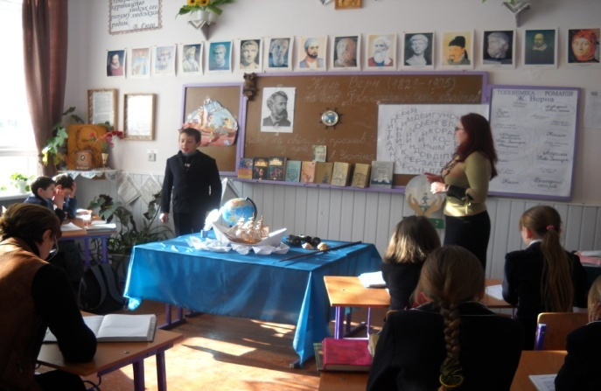
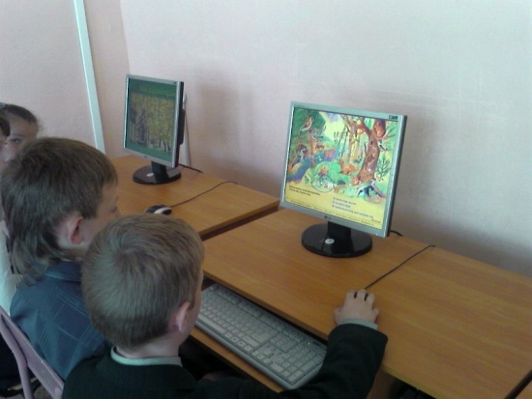
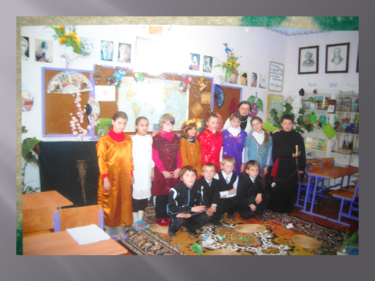
.
Навчальна діяльність
Комп’ютерні технології
Творчі вправи та завдання
Інноваційні підходи
Навчальна діяльність

Slide 6
Методична робота
Курси тренерів по новій програмі із світової літератури:
2006р.-5клас
2007р.-6 клас
2008р.-7клас
2009р.-8 клас
2010р.-9 клас
Відкриті уроки:Жуль Верн “П’ятнадцятирічний капітан”2010р.
Урок-роздум,урок-подорож: ,,Яку казку Г.К.Андерсена я взяв би із собою в кругосвітню подорож’’-2011р.
-А.Міцкевич життя і творчість . “Кримські сонети”-2009р.
-Витівки,ігри,пригоди героїв у творі М.Твена “Пригоди Тома Сойера”-2008р.
Районний семінар,,Розвиток творчих здібностей на уроках світової літератури’’-2010р.

Slide 7
Методична робота
-Кущовий семінар- відкритий урок «Мацуо Басьо. Хайку» 5 клас. 10.10.2011 р.
-Семінар директорів –відкритий урок « Одухотворення природи –найвища цінність японської культури». 27.01.2012 р.
-Член журі районного конкурсу «Вчитель року» у номінації українська мова і література. 29.01.2012р.
-Виступ на районному семінарі «Представлення портфоліо вчителя». 27.01.2012р.
-Виступ на районному семінарі «Представлення портфоліо кабінету».25.01.2013р.

Slide 8
Методична робота
-Член журі районного конкурсу «Вчитель року» у номінації «Світова література».12.11.2013 р.
-Виступ на районному семінарі «Методика «Кубування»».18.11.2013р
-Виступ на шкільній методичній раді «Метод шести капелюхів».06.02.2014 р.
-Школа молодого учителя «Типи уроків».25.02.2014р.
-Виступ на обласному семінарі «Полікультурність у вивченні світової літератури».20.03.2014р.
-Виступ на районному м.о. вчителів світової літератури майстер-клас «Я роблю так».23.01.2015р.
-Засідання творчої групи «Нестандартні форми роботи навчання і виховання як засіб розвитку творчої активності учнів на уроках світової літератури».Відкритий урок «А.де Екзюпері. «Маленький принц»».20.02.2015р.

Slide 9
Методична робота
-Виступ на педраді школи: “Самостійна робота на уроках світової літератури”-2011р.
-Відкритий нестандартний урок: “Одухотворення природи-найбільша цінність японської культури”-2011р.
-Виступ на засіданні районного методоб’єднання вчителів світової літератури: “Розвиток творчих здібностей на уроках світової літератури”.
-Участь у науково-практичній конференції-2010р.
-Переможець ІІ етапу Всеукраїнського конкурсу “Учитель року-2003”
-Відкритий позакласний захід: ,, Світ літератури’’ -2009р.

Slide 10
Мої досягнення
-участь у районному конкурсі читців «Повстанська поезія».14.10.2012 р.-1 місце
-участь в обласному конкурсі читців «Повстанська поезія».-3 місце
-участь у районному конкурсі читців «Тарасовими шляхами».13.03.2013 р.-2 місце
-участь в районному конкурсі читців «Свята Покрова».16.10.2013 р.-1 місце
-участь в обласному конкурсі читців .30.10.2013 р.
-участь у районному конкурсі « Уклін тобі,Тарасе».14.03.2014р.-2 місце
-участь у Всеукраїнському конкурсі «Соняшник» 13 учасників (11 дипломів).04.03.2014 р.

Slide 11

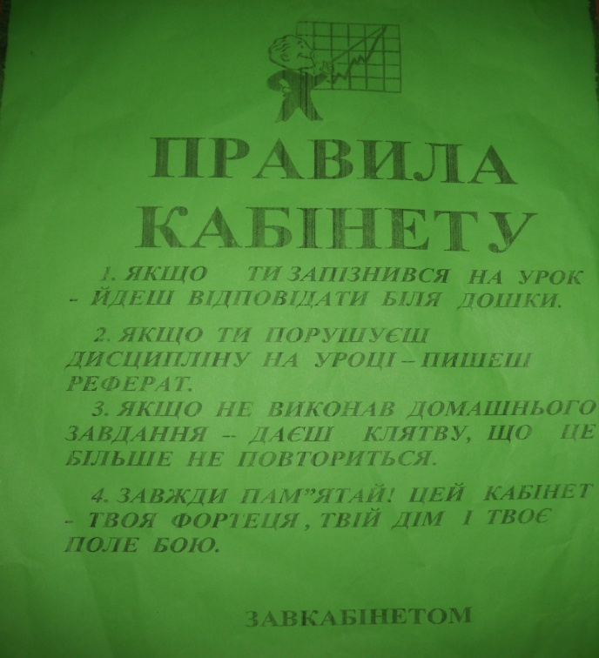
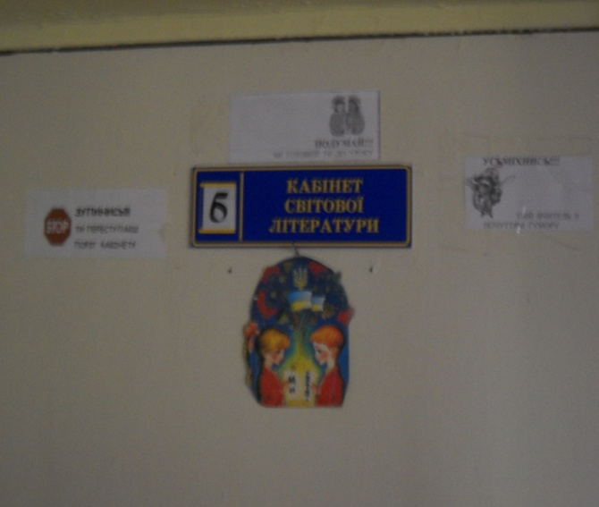
Мій кабінет
Кабінет- це творча лабораторія вчителя

Slide 12
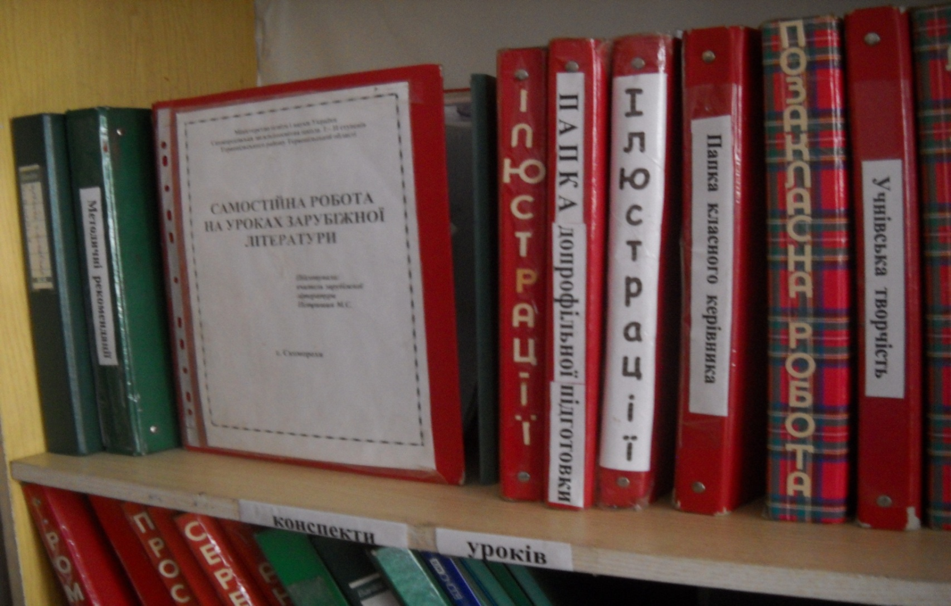
Мої методичні матеріали

Slide 13
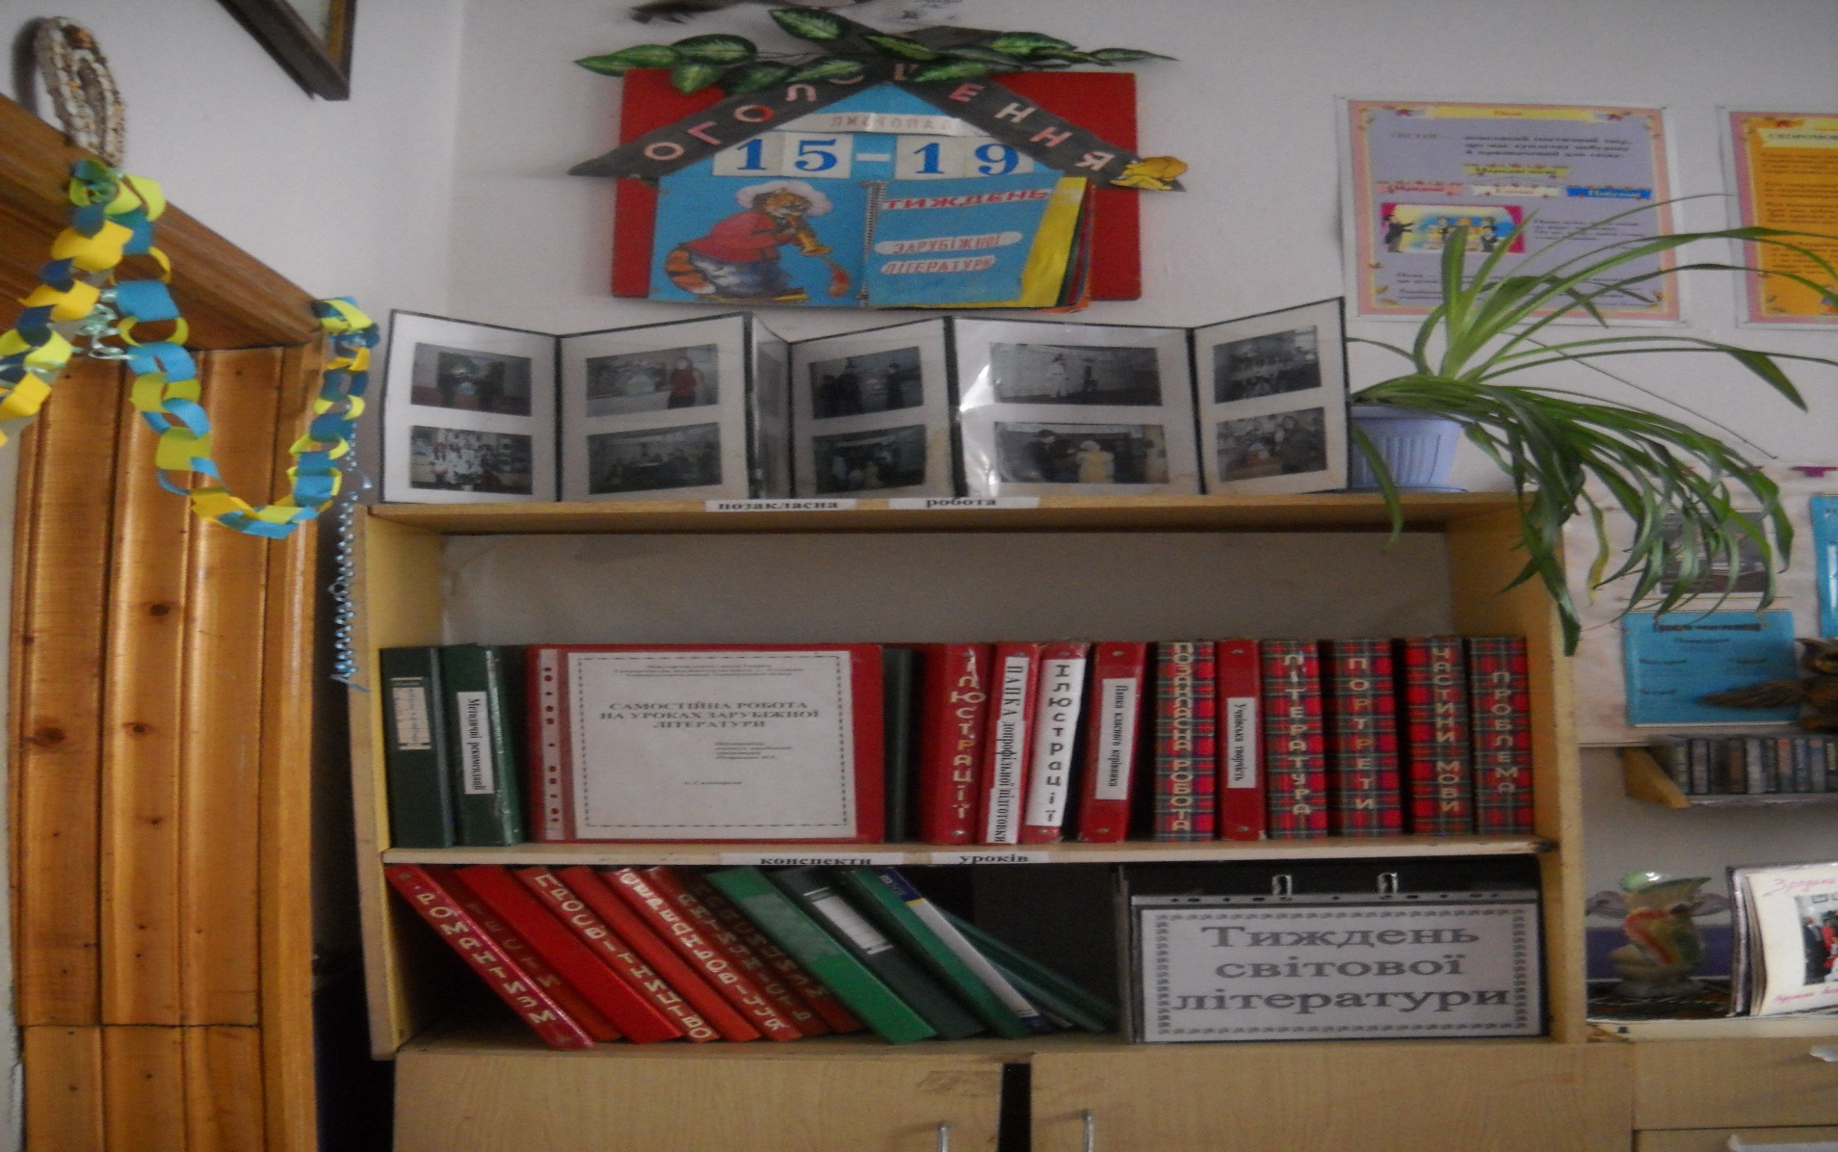
Матеріали позакласних заходів

Slide 14
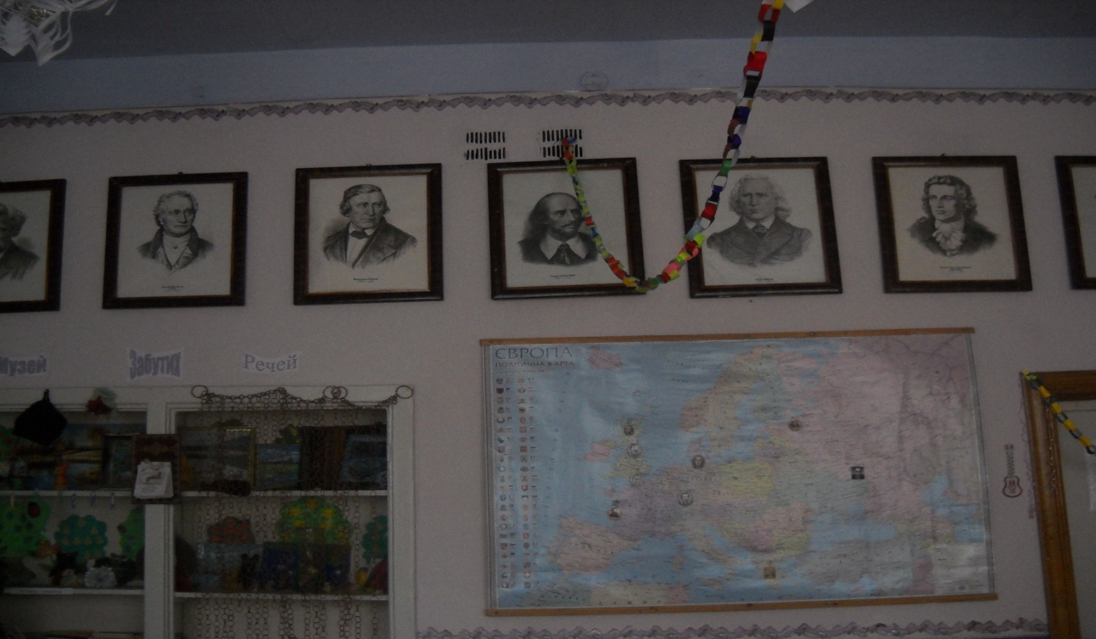
Портрети письменників,змінний стенд-карта

Slide 15
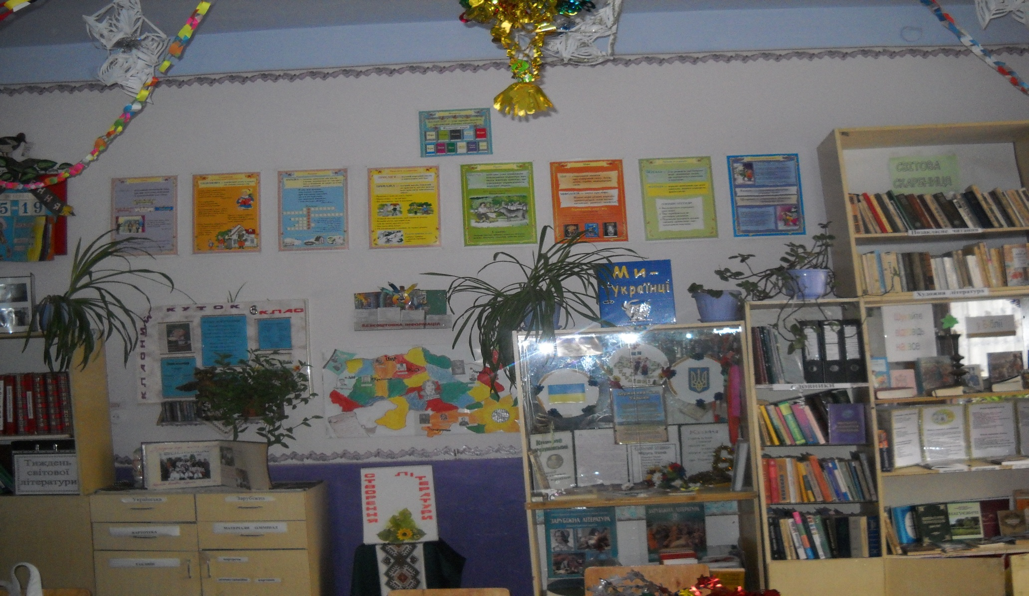
Довідкова інформація

Slide 16

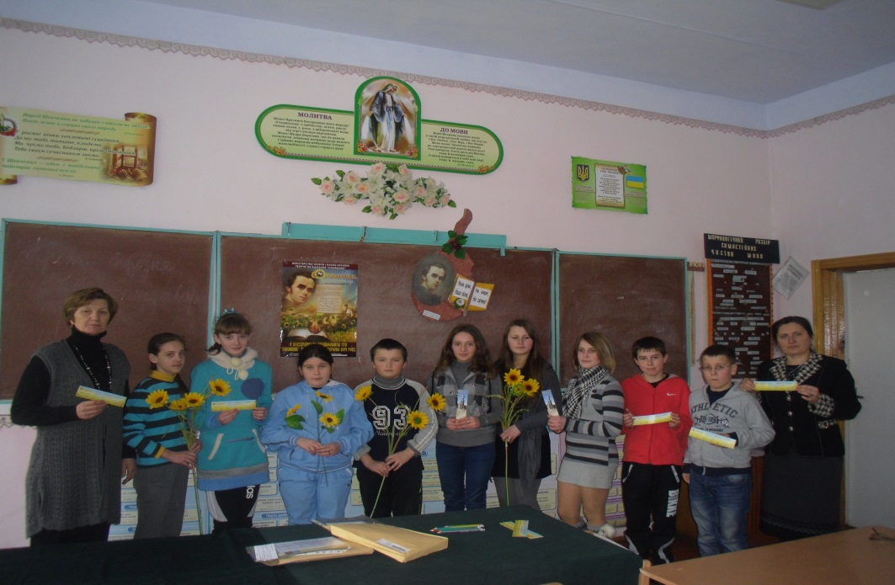
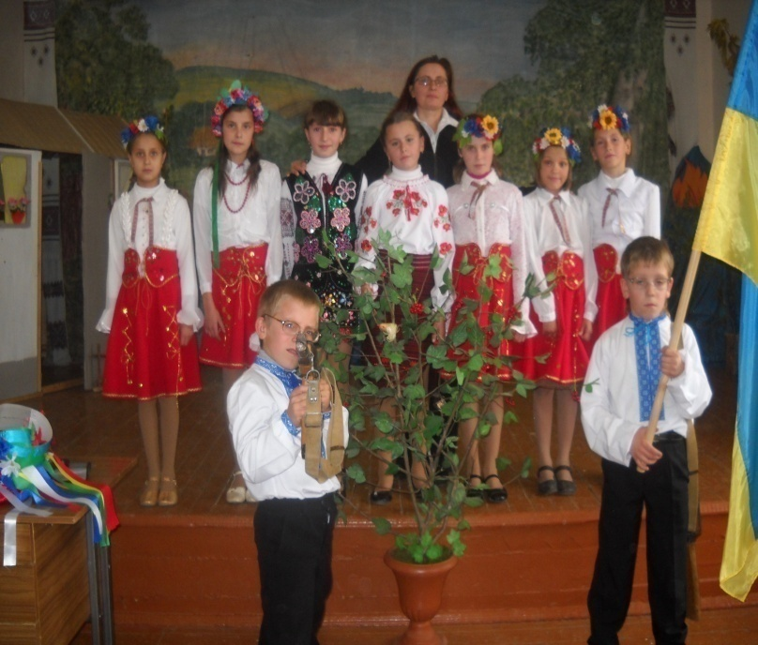
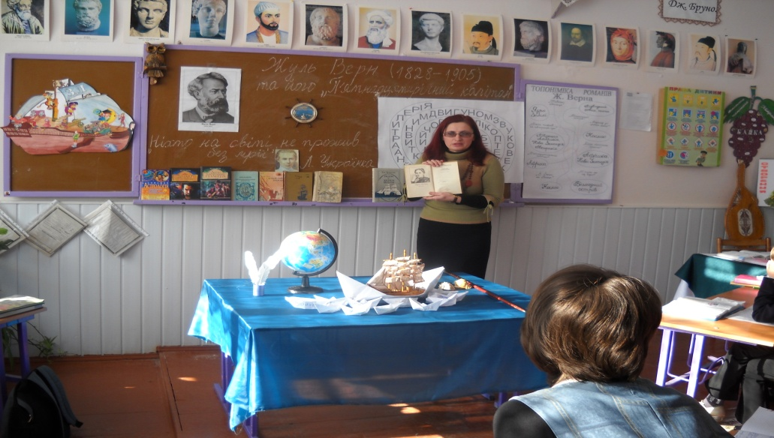
Огляд педагогічної діяльності

Slide 17
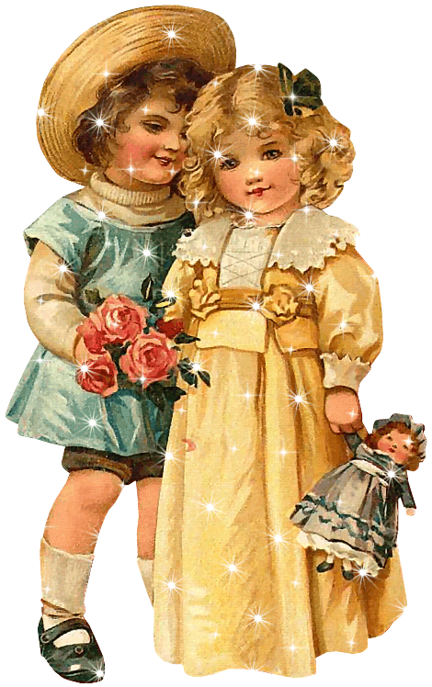
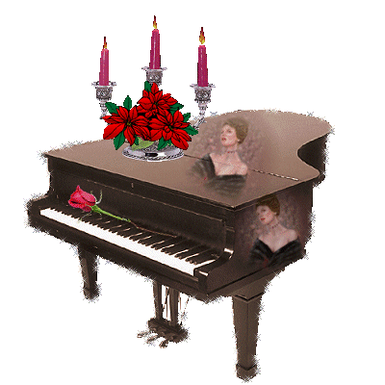

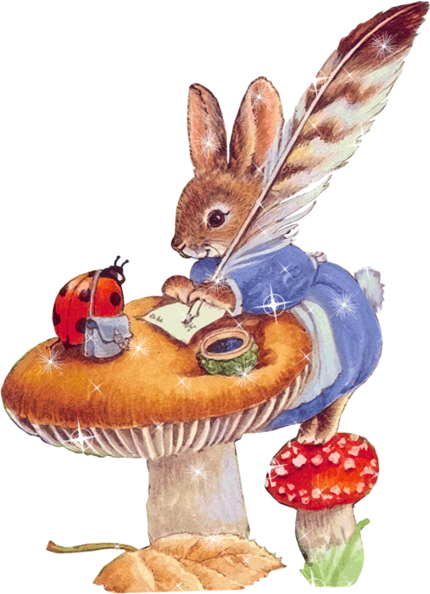
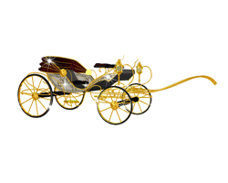
Перегляд
навчальних
фільмів
Предметні
тижні
Позакласна робота
Позакласні
заходи
Екскурсії
Ігри,
конкурси

Slide 18
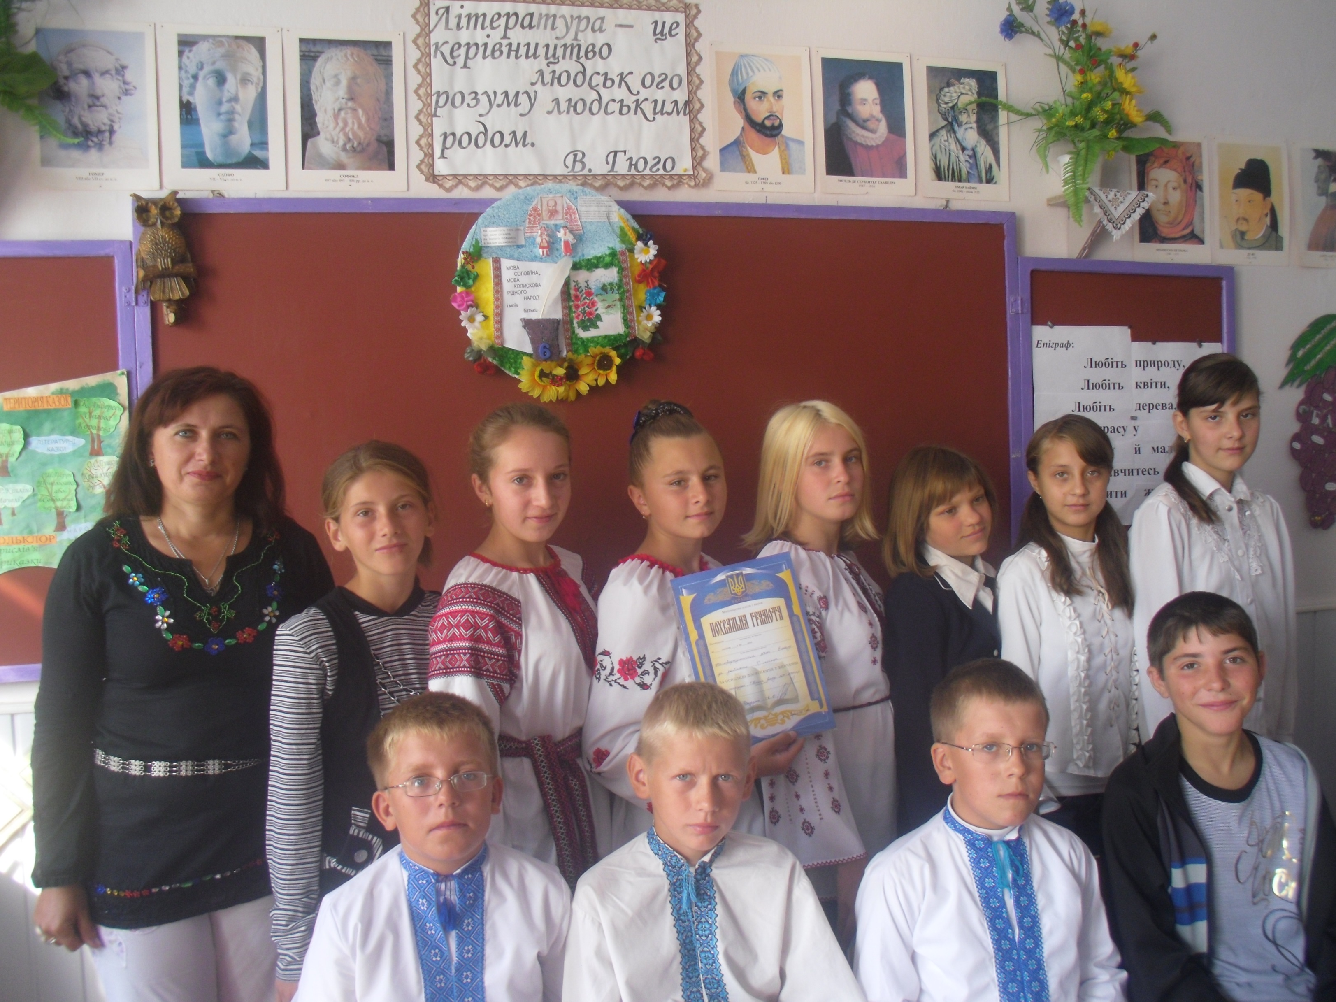
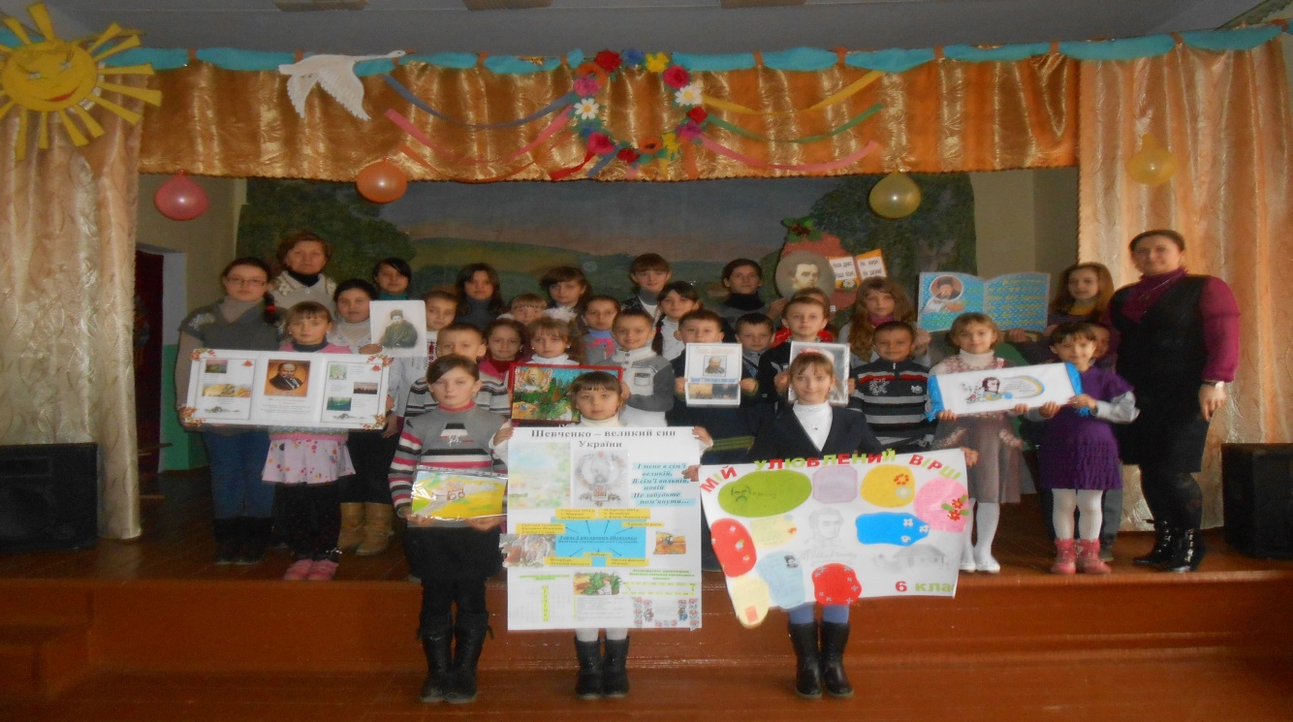
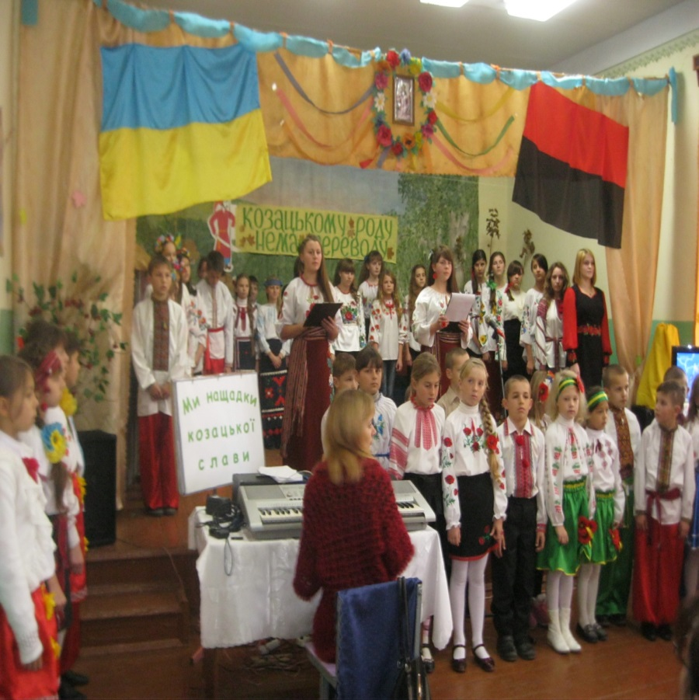
.

Slide 19
Структура тижня світової літератури:
Понеділок-відкриття тижня,літературні вікторини
Вівторок-виставка малюнків “Малюю слово ,,
казка”, розгадування кросвордів
Середа- перегляд кінофільму ,,Одіссей”
Четвер- гра “Що?Де?Коли?”
П’ятниця -нестандартний урок. “Одухотворення
природи-найвища цінність японської
культури”,костюмована дискотека: “Я-
літературний герой”
Понеділок-випуск газети : “Зупинися, мить,ти-
прекрасна”, підсумок тижня,
нагородження найактивніших
учасників.

Slide 20
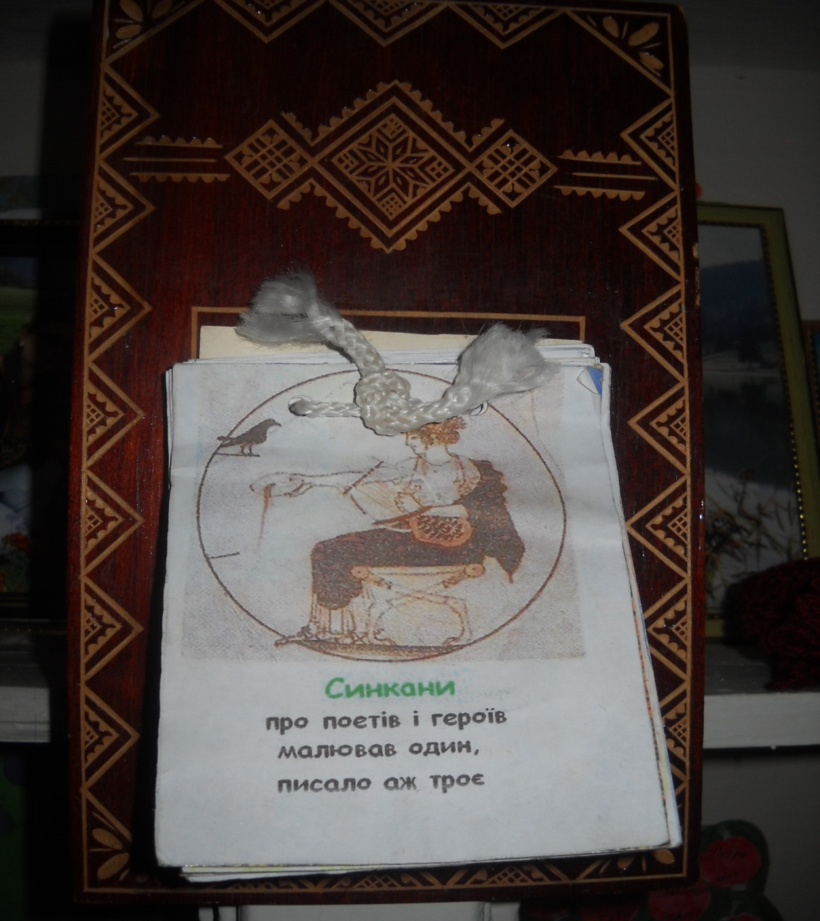
Робота з обдарованими дітьми
1.Презентація книги-сенканів
учнів 8 класу -2012р.
Сенкани

Slide 21
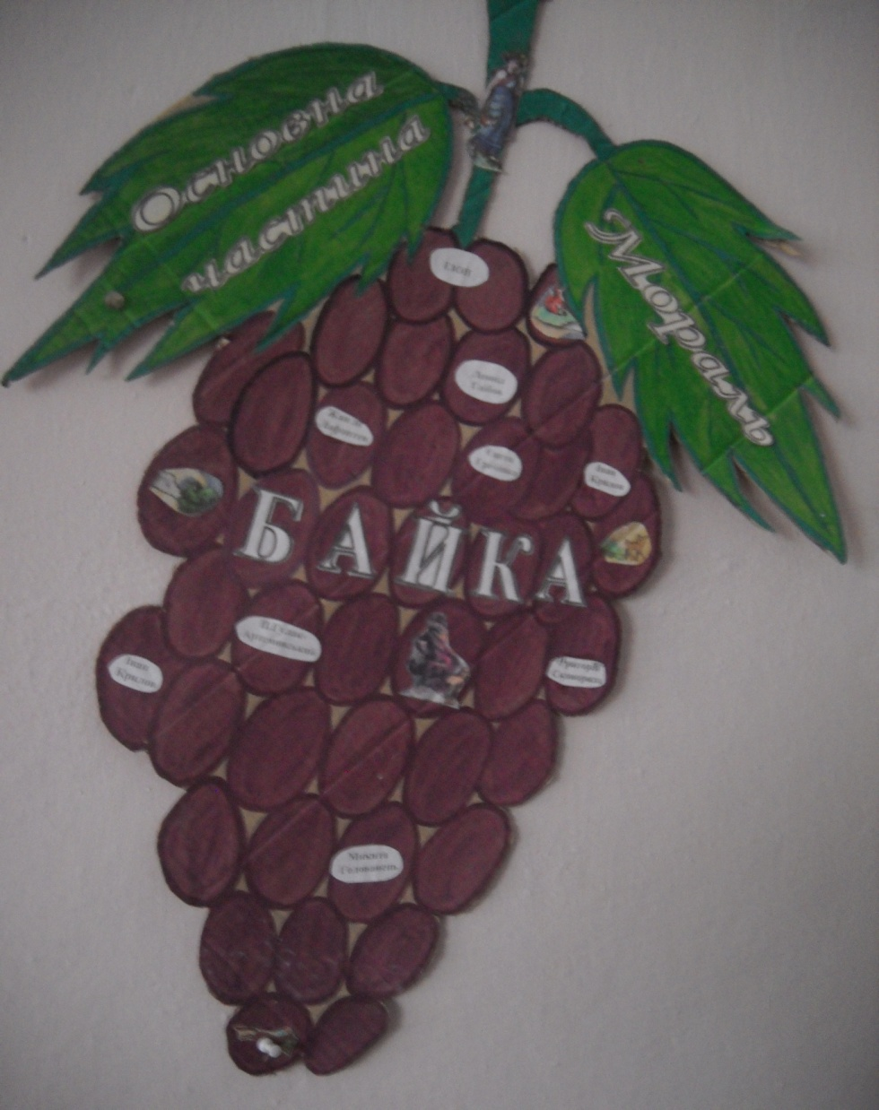
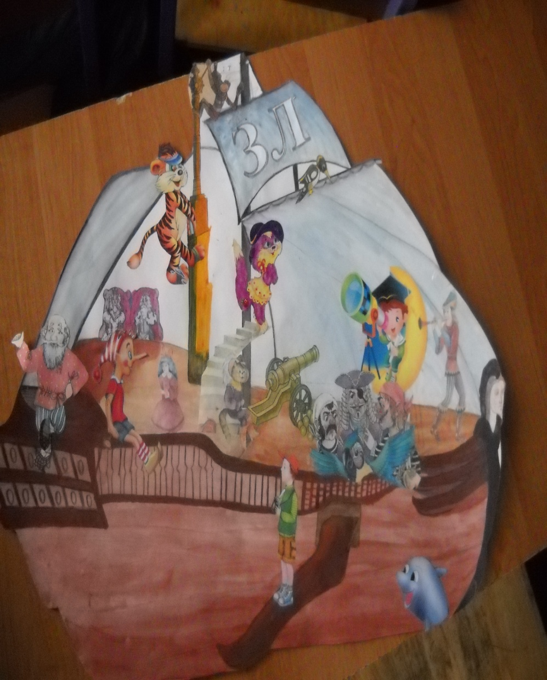
2.Виготовлення тематичних газет

Slide 22
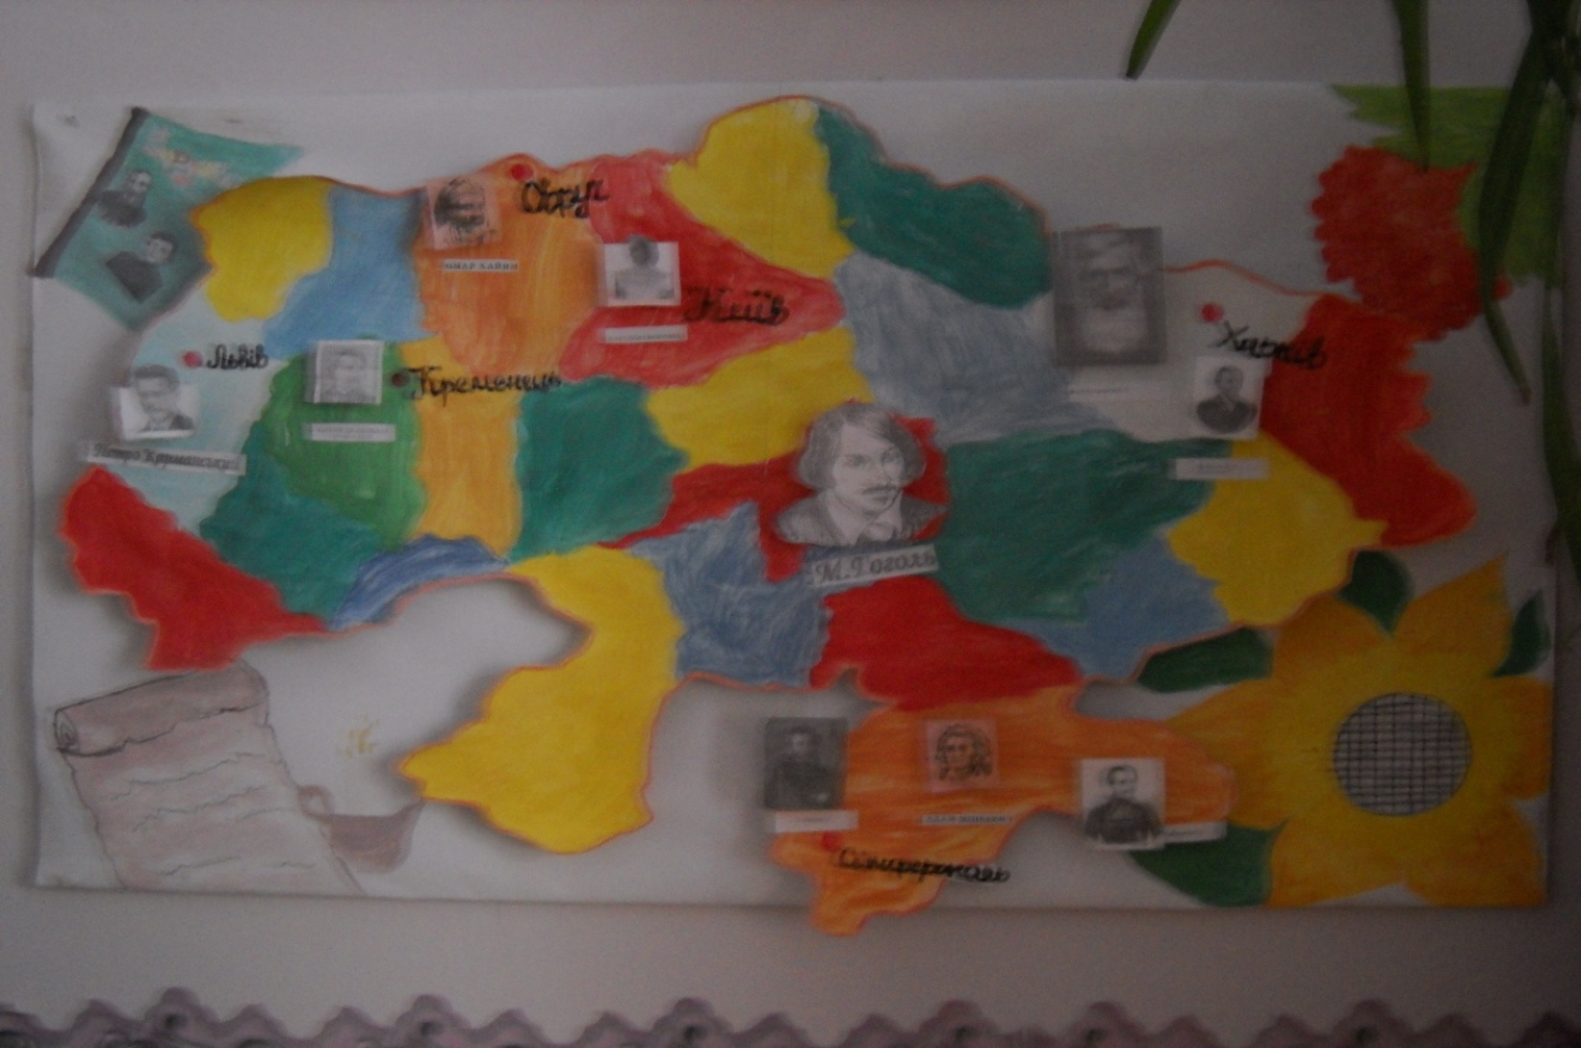
3.Науково-пошукова робота “Пам’ятники письменникам cвітової літератури на території України”

Slide 23
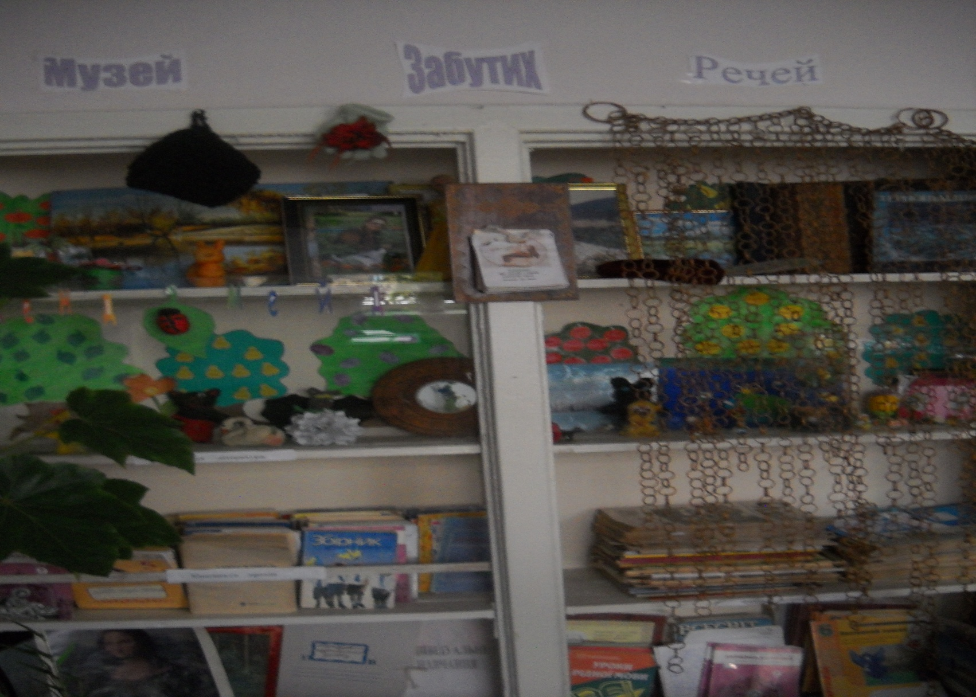
4.Створення музею забутих речей

Slide 24
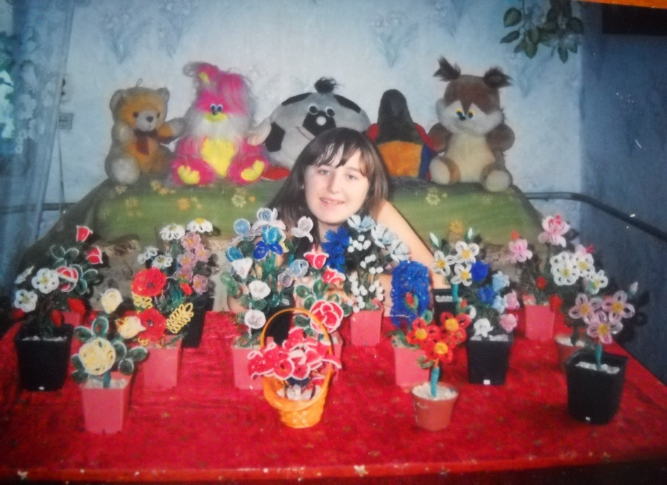

5.Виставка Хенд Мейд
6.Виставка малюнків
7.Проби пера

Slide 25

Експериментальна робота
З 2010 року в школі реалізується
експериментальна програма: “Школа-родина”.Створена творча група по реалізації експериментальних проектів.Я є керівником творчої групи і очолюю проект: “Ми-українці”.

Slide 26
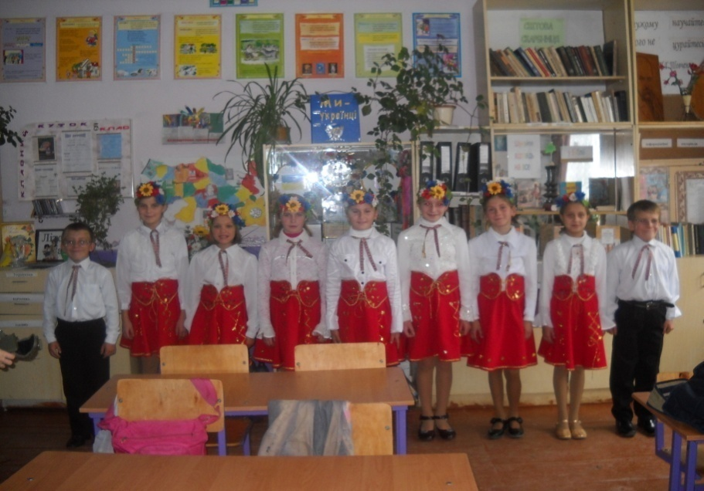

Slide 27

Виховна робота
2008р.-обласний семінар “Реалізація обласної програми “Основні орієнтири виховної роботи” для методистів райво.
“Життя людини- найвища цінність”-2008р.
“Хто хоч день був твоїм учителем- пам’ятай його все життя”-2008р.
“Родинне коло”-2009р.
“Моє село-частинка України”-2009р.
Державні символи України-2010р.
Виховний захід “Родинне коло”-2010р.
“Батько і мати –два сонця гарячих”-2010р.
Переможець конкурсу “Клас року”-2011р.
Створення літопису класу з 2011р.
Проект “ Моя родина”-2011р.
Проект “ Ой,радуйся земле”-2011р.
Конкурс “Патріотичної пісні”-2011р.
Акція “Заквітчаймо Україну”-2011р.
“З родини йде життя людини”-2011р.
-Семінар завучів з виховної роботи –відкритий захід «Не цураймось свого роду». 21.02.2013р
-Відкрита виховна година «Наші традиції, свята та обряди».19.12.2013р.
-Відкрита виховна година «Ви-найкращі».06.10.2014р.

Slide 28
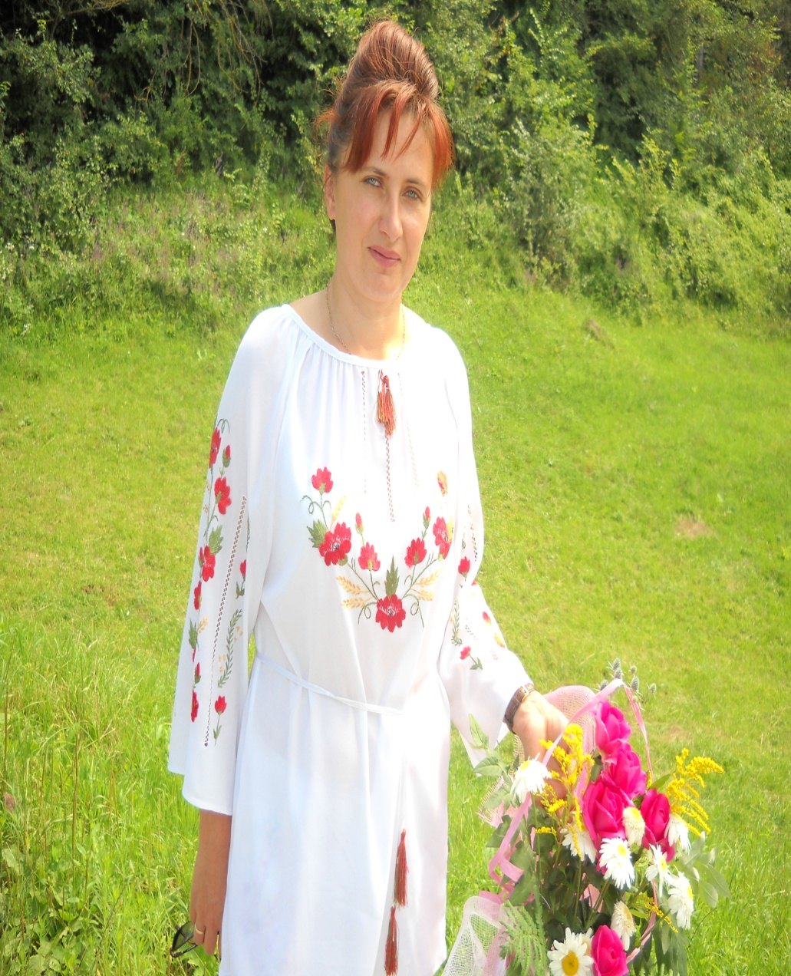
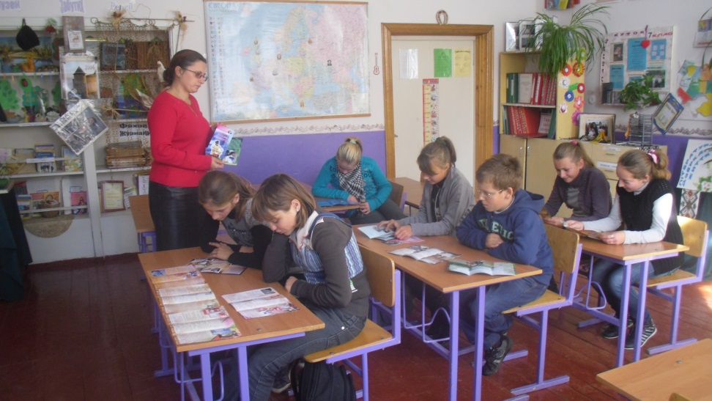
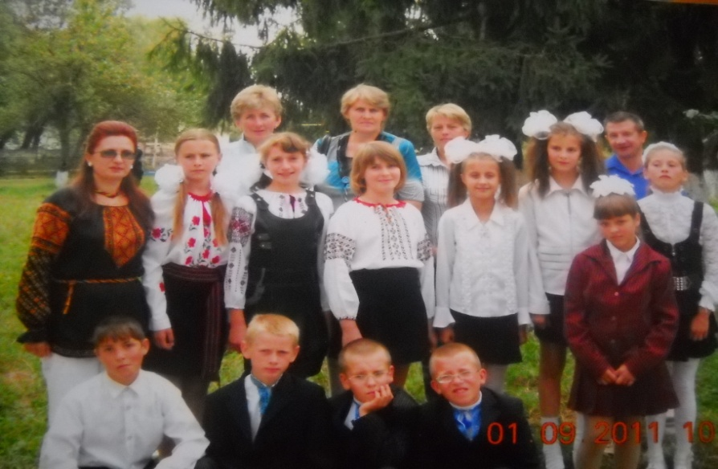
Виховна робота

Slide 29

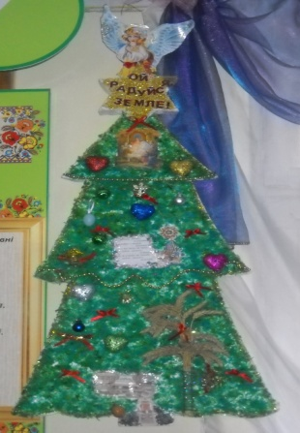
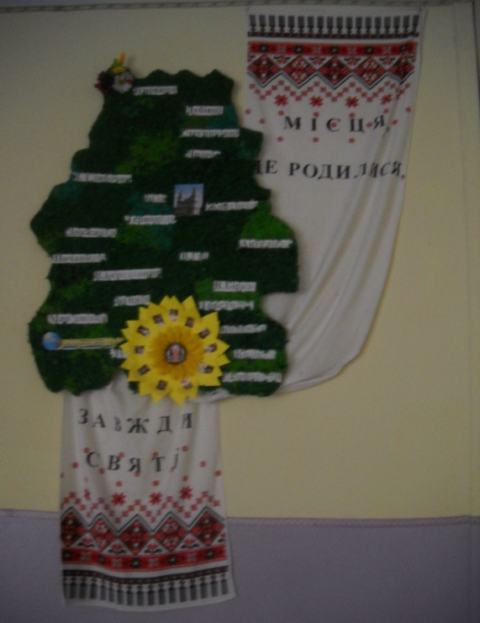
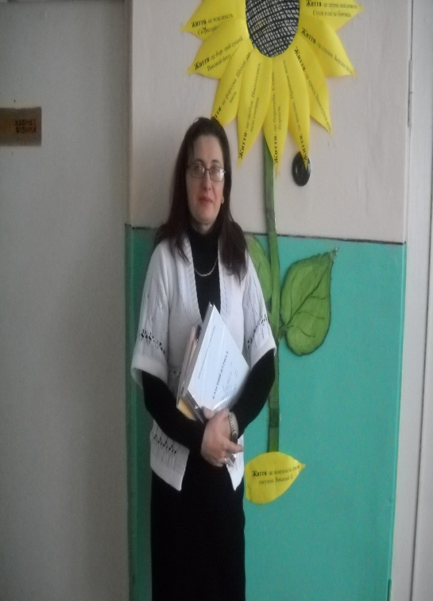
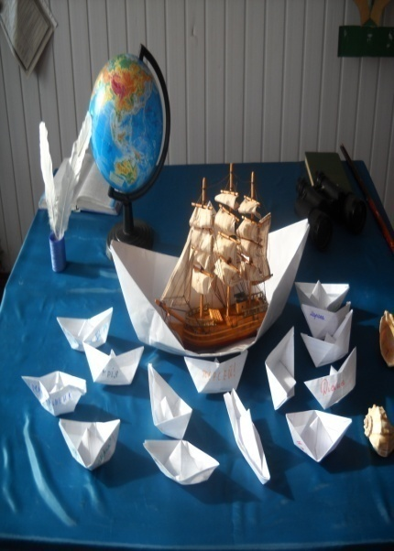
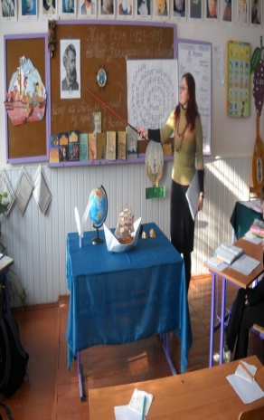
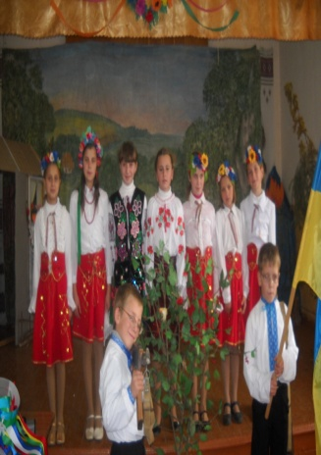
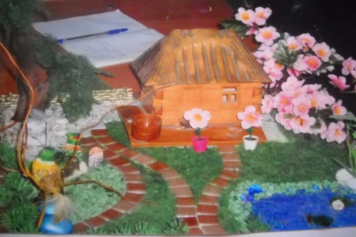
Участь у конкурсі “Клас року-2011”

Slide 30
Позашкільна робота
2005-10рр.- Голова профкому школи
2003-09рр.- керівник кущового методоб’єднання вчителів cвітової літератури.
2007р.- брала участь у міжнародному семінарі “Моральне виховання учнів і профілактика шкідливих звичок”
2009р.- учасник Всеукраїнського семінару методистів світової літератури з участю автора підручників із cвітової літератури
Ковбасенка Ю.І.
з 2011р.- член творчої групи вчителів cвітової літератури.

Slide 31
Позашкільна робота
2013-2014 рр.-керівник кущового методоб’єднання вчителів світової літератури.
2014-2015 рр.-керівник творчої групи вчителів світової літератури.
17.10.2013 рр.-участь у Всеукраїнському конкурсі «Соняшник-вчитель».
07.10.2014 рр. -участь у Всеукраїнському конкурсі «Соняшник-вчитель».

Slide 32
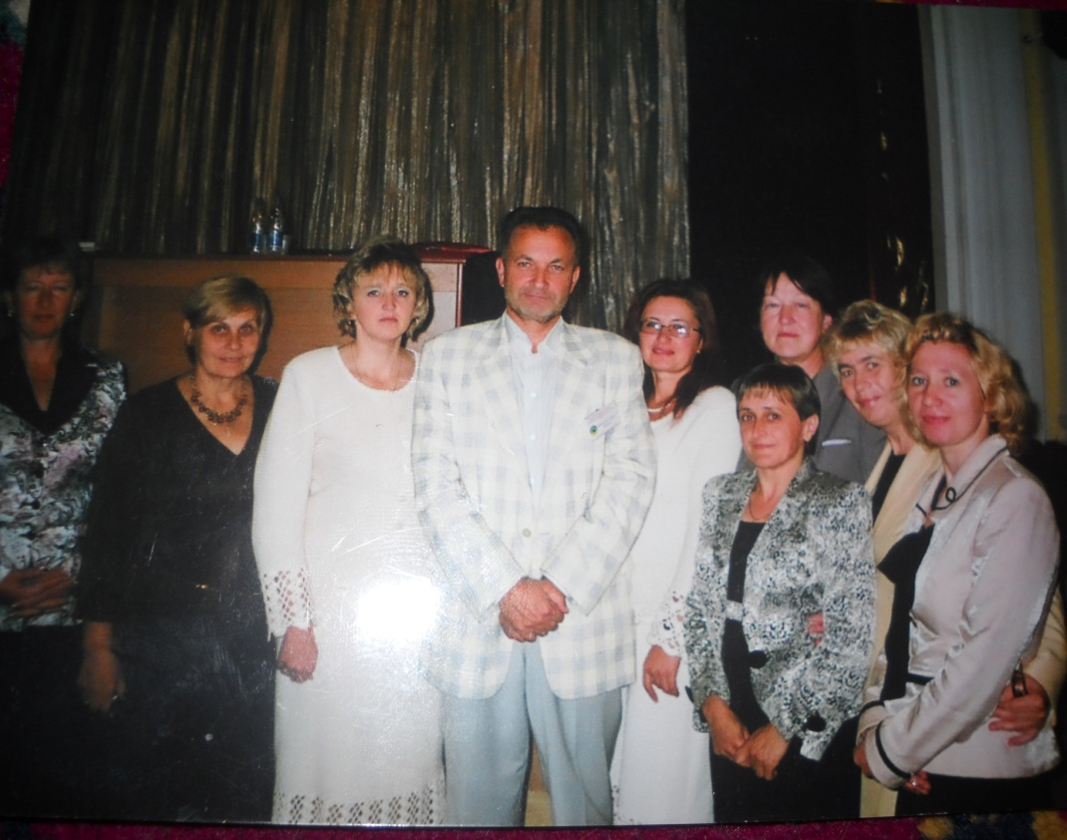
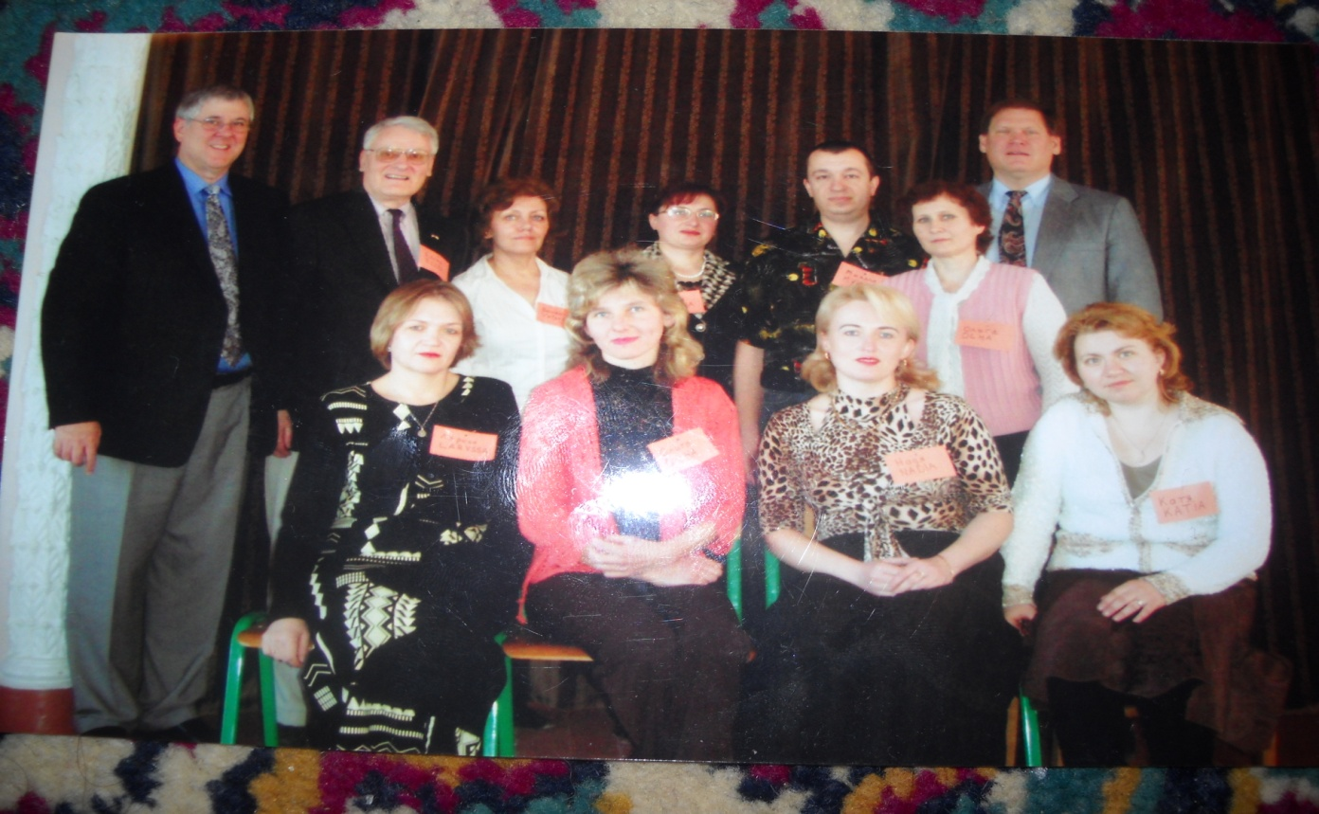

Slide 33
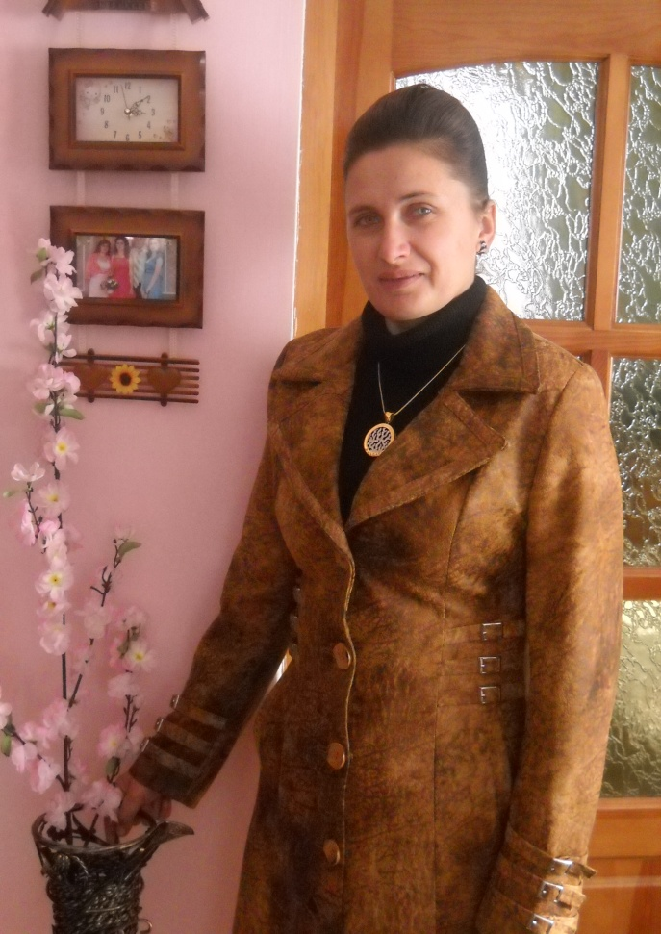

Я вважаю,що завдання вчителя- “не загубити” жодної дитини,дати кожній можливість розкрити все краще,закладене природою,сім’єю , школою. Учитель має пам’ятати, що до кожної дитини треба виявити чуйність,щирість,не виділяти надмірною увагою обдарованих і не принижувати слабших. Правильно організована робота допоможе кожному учневі відчувати себе здібним,потрібним,цікавим для вчителя і своїх товаришів.

Slide 34

Дякую
за
Увагу!

